Slide 1
Učenici s teškoćama u razvoju
Graditeljsko-geodetska škola Osijek
2.12.2021.

Slide 2
svako Dijete u školi- sigurno i uspješno
„drugačiji”
meta zadirkivanja, fizičkih napada, isključivanja
pravovremeno reagiranje!

Slide 3
Tko su učenici s teškoćama
Zakon o odgoju i obrazovanju čl.65
A. učenici s teškoćama u razvoju,
B. učenici s teškoćama u učenju, problemima u ponašanju i emocionalnim problemima
C. učenici s teškoćama uvjetovanim odgojnim, socijalnim, ekonomskim, kulturalnim i jezičnim čimbenicima

Slide 4
A. učenici s teškoćama U RAZVOJU
učenik s teškoćama u razvoju je učenik čije sposobnosti u međudjelovanju s čimbenicima iz okoline ograničavaju njegovo puno, učinkovito i ravnopravno sudjelovanje u odgojno-obrazovnom procesu s ostalim učenicima, a proizlaze iz:
– tjelesnih, mentalnih, intelektualnih, osjetilnih oštećenja i poremećaja funkcija
– kombinacije više vrsta gore navedenih oštećenja i poremećaja

Slide 5
B. učenici sa specifičnim teškoćama u učenju i/ili problemima u ponašanju i/ili emocionalnim problemima
učenici koji trebaju odgojno-obrazovnu podršku zbog različitih problema koji prije svega proizlaze iz međudjelovanja učenika i odgojno-obrazovnog okruženja te koji ograničuju mogućnosti njihova napredovanja

Slide 6
C. učenici s teškoćama uvjetovanim odgojnim, socijalnim, ekonomskim, kulturnim i/ili jezičnim čimbenicima
učenici koji se nalaze u nepovoljnom položaju zbog socioekonomskih, kulturnih ili jezičnih čimbenika, a njihova potreba za odgojno-obrazovnom podrškom proizlazi iz potrebe za kompenzacijom nepovoljnih čimbenika
učenici koji su bili zanemarivani i/ili zlostavljani, učenici koji žive u teškim socijalnim i ekonomskim uvjetima, odnosno u siromaštvu, učenici koji su se susreli s nekim nenadanim, nepovoljnim životnim okolnostima ili su na bilo koji način socijalno isključeni te učenici koji ne znaju ili nedovoljno poznaju hrvatski kao drugi ili strani jezik

Slide 7
Orijentacijska lista (NN 24/15)
Oštećenja vida
Oštećenja sluha
Oštećenja jezično-govorne-glasovne komunikacije i specifične teškoće u učenju
Oštećenja organa i organskih sustava
Intelektualne teškoće
Poremećaji u ponašanju i oštećenja mentalnog zdravlja
Postojanje više vrsta teškoća u psihofizičkom razvoju

Slide 8
Primjereni programi školovanja učenika s teškoćama
redoviti program uz individualizirane postupke,
redoviti program uz prilagodbu sadržaja i individualizirane postupke,
posebni program uz individualizirane postupke,
posebni programi za stjecanje kompetencija u aktivnostima svakodnevnoga života i rada uz individualizirane postupke

Slide 9
RJEŠENJE DONOSI URED DRŽAVNE UPRAVE
na prijedlog Stručnog povjerenstva Ureda, rješenje o primjerenom programu obrazovanja donosi Ured
pri utvrđivanju primjerenoga programa obrazovanja uzima se u obzir nalaz i mišljenje iz drugih postupaka utvrđivanja teškoća i razina potrebne potpore te sva medicinska, psihološka, edukacijsko-rehabilitacijska i druga dokumentacija koju roditelj/skrbnik podnese

Slide 10
Stručni suradnici i nastavnici srednje škole kada procijene da postoji potreba predlažu Stručnom povjerenstvu Ureda utvrđivanje primjerenog programa obrazovanja ili ukidanje rješenja o primjerenom programu obrazovanja.

Slide 11
Popis Učenika s teškoćama, RJEŠENJA
svaki predmetni nastavnik za razred u kojem predaje može pronaći u e-Dnevniku
Odabrati razred Pregled rada Primjereni oblici pomoći za učenike s teškoćama

Slide 12
e-DNEVNIK pregled rada primjereni oblici pomoći za učenike s teškoćama
u e-Dnevniku nalazi se popis učenika s teškoćama u razvoju s istaknutim primjerenim programom obrazovanja i predloženim oblicima podrške i prilagodbe pristupa učenja i poučavanja

Slide 13
Redoviti program uz individualizirane postupke
Redoviti program uz individualizirane postupke određuje se učenicima koji s obzirom na vrstu teškoće mogu svladavati redoviti nastavni plan i program/kurikulum bez sadržajnog ograničavanja, ali su im zbog specifičnosti u funkcioniranju potrebni individualizirani postupci u radu.

Slide 14
Redoviti program uz individualizirane postupke (1)
kao pisani dokument izrađuje se u okviru redovitog godišnjeg planiranja tako da se u godišnjem planu navedu planirani oblici podrške i prilagodbe pristupa učenja i poučavanja te vrednovanja koji će se primjenjivati za određenog učenika u određenom predmetu (prilagodba poučavanja, tempa učenja, okruženja, materijala, pomagala i sredstava)

Slide 15
iz pravilnika
(3) Individualizirani postupci mogu biti iz jednog, više ili svih predmeta te za svakoga pojedinog učenika iz stavka 2. ovog članka trebaju biti razrađeni kao pisani dokument, a izrađuju ga učitelji/nastavnici u suradnji sa stručnim suradnicima škole te su ga dužni dati na uvid roditelju/skrbniku učenika tijekom prve polovice polugodišta.

Slide 16
REDOVITI PROGRAM UZ PRILAGODBU SADRŽAJA I INDIVIDUALIZIRANE POSTUPKE
Redoviti program uz prilagodbu sadržaja i individualizirane postupke određuje se učenicima koji s obzirom na vrstu teškoće ne mogu svladavati nastavni plan i program/kurikulum bez sadržajnog ograničavanja te im je zbog specifičnosti u funkcioniranju potreban individualizirani pristup u radu i sadržajna prilagodba.
Redoviti program uz prilagodbu sadržaja i individualizirane postupke je redoviti program koji se sadržajno i metodički prilagođava učeniku.
Izrađuje se individualizirani kurikulum za svakog učenika (IK)

Slide 17
Razrednici e-DnevNik
(redoviti program uz prilagobu sadržaja i ind.postupke)
Administracija učenika
Predmeti
Promijeni status prilagodbe sadržaja

Slide 18
iz pravilnika
Članak (4) Redoviti program uz prilagodbu sadržaja i individualizirane postupke može biti iz jednog, više ili svih predmeta, a izrađuju ga kao pisani dokument učitelji/nastavnici za svaki pojedini nastavni predmet u suradnji sa stručnim suradnicima škole te su ga dužni dati na uvid roditelju/skrbniku učenika tijekom prve polovice polugodišta.

Slide 19
Kontinuirano praćenje uspješnosti provedbe IK-a i dorada prema potrebi
(nakon tematske jedinice/cjeline unijeti u bilješku u e-Dnevnik IMENIK_ IME UČENIKA_PREDMET_PRILAGODBE SADRŽAJA)
U uobičajenim stručno-metodičkim pripremama za nastavu nastavnici navode specifičnosti vezane uz pojedine učenike - NE ZASEBNE PRIPREME

Slide 20
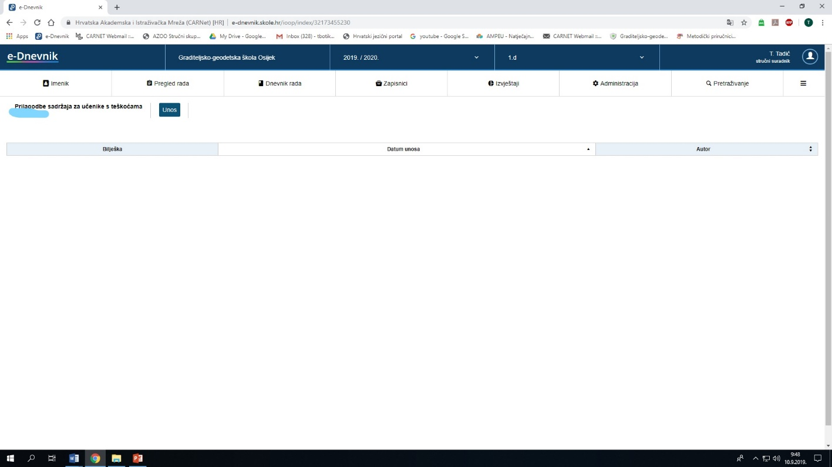

Slide 21
Vrednovanje postignute razine ostvarenosti odgojno-obrazovnih ishoda, kompetencija učenika s teškoćama
(PRAVILNIK O NAČINIMA, POSTUPCIMA I ELEMENTIMA VREDNOVANJA UČENIKA U OSNOVNOJ I SREDNJOJ ŠKOLI 82/2019)
(1) Kod učenika s teškoćama treba vrednovati njegov odnos prema radu i postavljenim zadacima te odgojnim vrijednostima.
(2) Metode, načine i postupke vrednovanja učenika s teškoćama, koji savladavaju individualne programe i posebne kurikulume uključujući i vladanje, učitelji/nastavnici trebaju primjeriti teškoći i osobnosti učenika.
(3) Vrednovanje valja usmjeriti na poticanje učenika na aktivno sudjelovanje u nastavi i izvannastavnim aktivnostima, razvijati njegovo samopouzdanje i osjećaj napredovanja kako bi kvalitetno iskoristio očuvane sposobnosti i razvio nove.
(4) Metode, načini i postupci vrednovanja trebaju biti u skladu s preporukama stručnoga tima za pojedino područje, primjereni stupnju i vrsti teškoće te jasni svim sudionicima u procesu vrednovanja.
(5) Razinu razvijenosti kompetencija učenika treba provjeravati oblikom u kojemu mu njegova teškoća najmanje smeta i u kojemu se najbolje može izraziti. Pogreške nastale zbog teškoće moraju se ispraviti, ali ne smiju utjecati na cjelokupno vrednovanje rada, tj. na ocjenu. Ocjenu treba popratiti opisno.
(6) Ako učenik ima izražene teškoće u glasovno-govornoj komunikaciji, može mu se omogućiti provjeravanje u pisanome obliku u dogovoru s predmetnim učiteljem i stručnim timom škole.
(7) Ako učenik ima izražene teškoće u pisanoj komunikaciji, učeniku treba omogućiti provjeravanje u usmenome obliku u dogovoru s predmetnim učiteljem i stručnim timom škole.

Slide 22
Suradnja s roditeljima
RAZREDNIK - kontaktira roditelja i dogovara individualni razgovor - unaprijed dogovoreni termin s razrednikom, roditeljem i stručnim suradnikom
RAZREDNIK - u zapisnike - bilješka s datumom - roditelju dani na uvid dokumenti
ukoliko postoji potreba za individualnim razgovorom s predmetnim nastavnikom, roditelj ima mogućnost informiranja u vrijeme informativnih razgovora predmetnih nastavnika

Slide 23
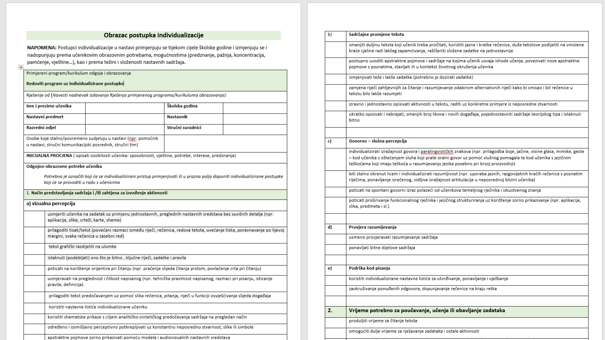

Slide 24
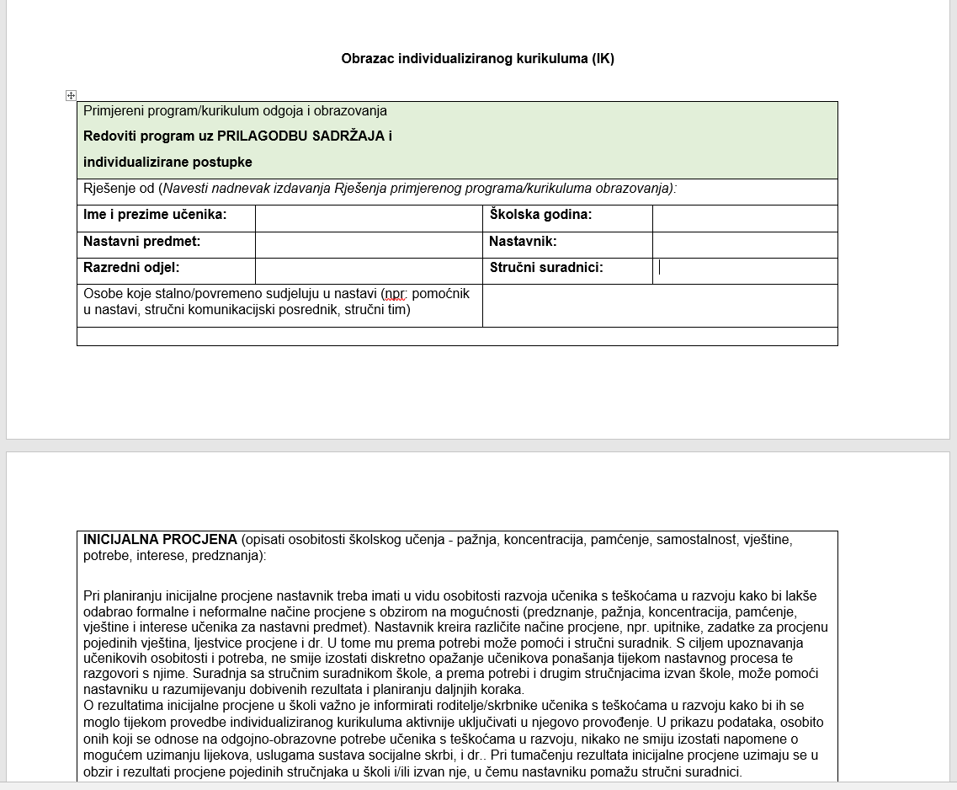

Slide 25
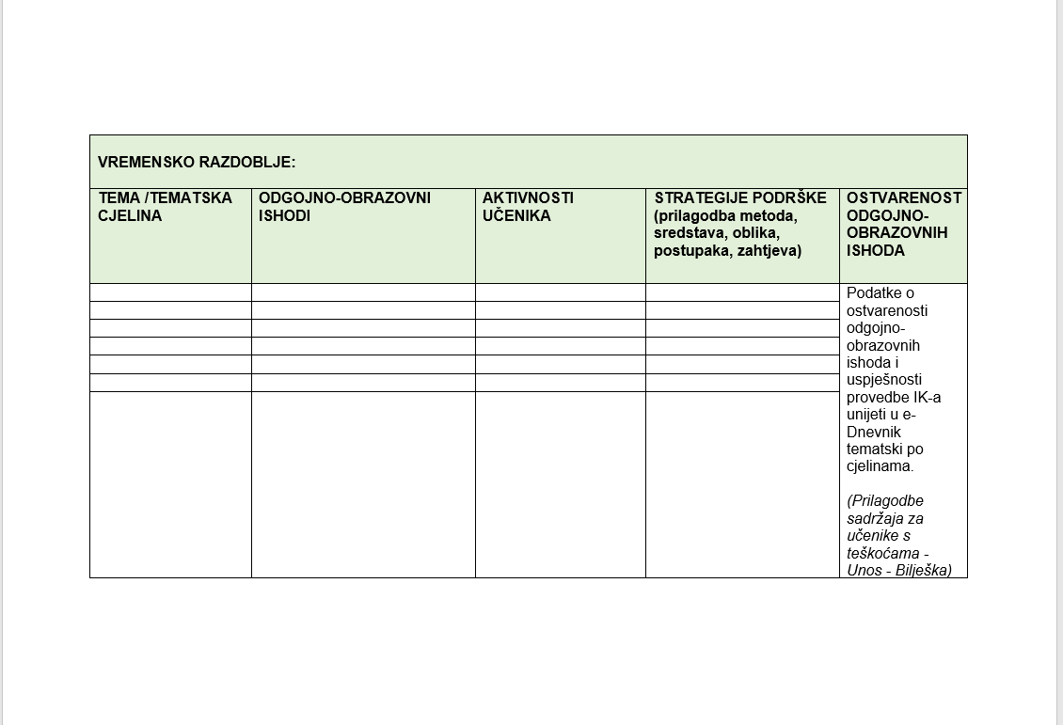

Slide 26
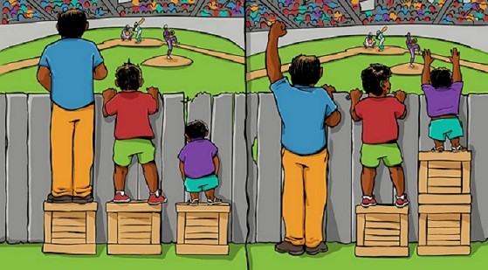
Jednakost - PRAVEDNOST
Notes:
Jednakost- postupanje prema svim jednako
Pravednost- budući da ne kreću svi s jednake pozicije, prilagoditi svakome što mu nedostaje da bude uspješan

